Slide 1

달무띠
프로그래밍 설계 7조
인생은 불공평합니다!
왕부터 노예까지의 계급 사회
보드게임 달무티 콘솔화
7조 황현석, 이진석, 김민석, 이승헌

Slide 2
들
어
가
며
Player 1
7
7
7
7
7
7
룰
1
7
조커
조커
2
2
8
8
8
8
8
8
8
8
높은등급
9
9
9
9
9
9
9
9
3
3
9
3
Player 4
Player 2
10
10
10
10
10
10
10
10
10
4
4
10
4
4
11
11
11
11
11
11
11
11
11
11
5
5
11
5
5
5
6
6
6
6
6
6
12
12
12
12
12
12
12
12
12
12
12
12
Player 3
2

Slide 3
들
어
가
며
Player 1
룰
Player 4
Player 2
12
12
12
1
3
3
4
4
6
6
6
8
8
8
8
10
10
10
12
12
12
12
조커
Player 3
3

Slide 4
들
어
가
며
Player 1
룰
Player 4
Player 2
11
11
11
1
3
3
4
4
6
6
6
8
8
8
8
10
10
10
12
12
12
12
조커
Player 3
4

Slide 5
들
어
가
며
Player 1
룰
Player 4
Player 2
11
11
11
1
3
3
4
4
6
6
6
8
8
8
8
10
10
10
12
12
12
12
조커
Player 3
5

Slide 6
들
어
가
며
Player 1
룰
Player 4
Player 2
9
9
9
1
3
3
4
4
6
6
6
8
8
8
8
12
12
12
12
조커
Player 3
6

Slide 7
들
어
가
며
Player 1
룰
PASS
Player 4
Player 2
9
9
9
1
3
3
4
4
6
6
6
8
8
8
8
12
12
12
12
조커
Player 3
7

Slide 8
들
어
가
며
Player 1
룰
Player 4
Player 2
7
7
7
1
3
3
4
4
6
6
6
8
8
8
8
12
12
12
12
조커
Player 3
8

Slide 9
들
어
가
며
Player 1
룰
Player 4
Player 2
7
7
7
1
3
3
4
4
6
6
6
8
8
8
8
12
12
12
12
조커
Player 3
9

Slide 10
들
어
가
며
Player 1
룰
Player 4
Player 2
PASS
6
6
6
1
3
3
4
4
8
8
8
8
12
12
12
12
조커
Player 3
10

Slide 11
들
어
가
며
Player 1
룰
PASS
Player 4
Player 2
PASS
6
6
6
1
3
3
4
4
8
8
8
8
12
12
12
12
조커
Player 3
11

Slide 12
들
어
가
며
Player 1
룰
PASS
Player 4
Player 2
PASS
6
6
6
PASS
1
3
3
4
4
8
8
8
8
12
12
12
12
조커
Player 3
12

Slide 13
들
어
가
며
Player 1
룰
Player 4
Player 2
1
3
3
4
4
8
8
8
8
12
12
12
12
조커
Player 3
13

Slide 14
들
어
가
며
Player 1
조커
Player 4
Player 2
3
3
3
1
2
2
4
4
6
6
6
8
8
8
8
10
10
10
12
12
12
12
조커
Player 3
14

Slide 15
들
어
가
며
Player 1
조커
Player 4
Player 2
3
3
3
1
2
2
4
4
6
6
6
8
8
8
8
10
10
10
12
12
12
12
조커
Player 3
15

Slide 16
들
어
가
며
Player 1
조커
PASS
Player 4
Player 2
PASS
2
2
조커
PASS
1
4
4
6
6
6
8
8
8
8
10
10
10
12
12
12
12
Player 3
16

Slide 17
들
어
가
며
Player 1
조커
Player 4
Player 2
1
4
4
6
6
6
8
8
8
8
10
10
10
12
12
12
12
Player 3
17

Slide 18
들
어
가
며
전체룰
1. 우선권을 가진 사람이 같은 종류의 카드를 원하는 만큼 제출한다.
2. 다음 사람부터는 앞 선 사람보다 높은 등급의 카드를 같은 장수만큼 제출한다.
3. 마지막으로 카드를 제출한 사람 이후에 모든 사람들이 pass를 하면 한 턴이 종료되고,
마지막으로 카드를 제출한 사람이 우선권을 갖고 새로운 턴을 시작한다.
4. 조커 카드는 원하는 숫자 카드와 같이 사용해 제출 수량을 1증가시킨다.
18

Slide 19
들
어
가
며
목차
2
4
6
회의내용
[개발 약속]
Front-end
수정사항
추후
개발 계획
1
3
5
Back-end
수정사항
한계점
역할분담
19

Slide 20

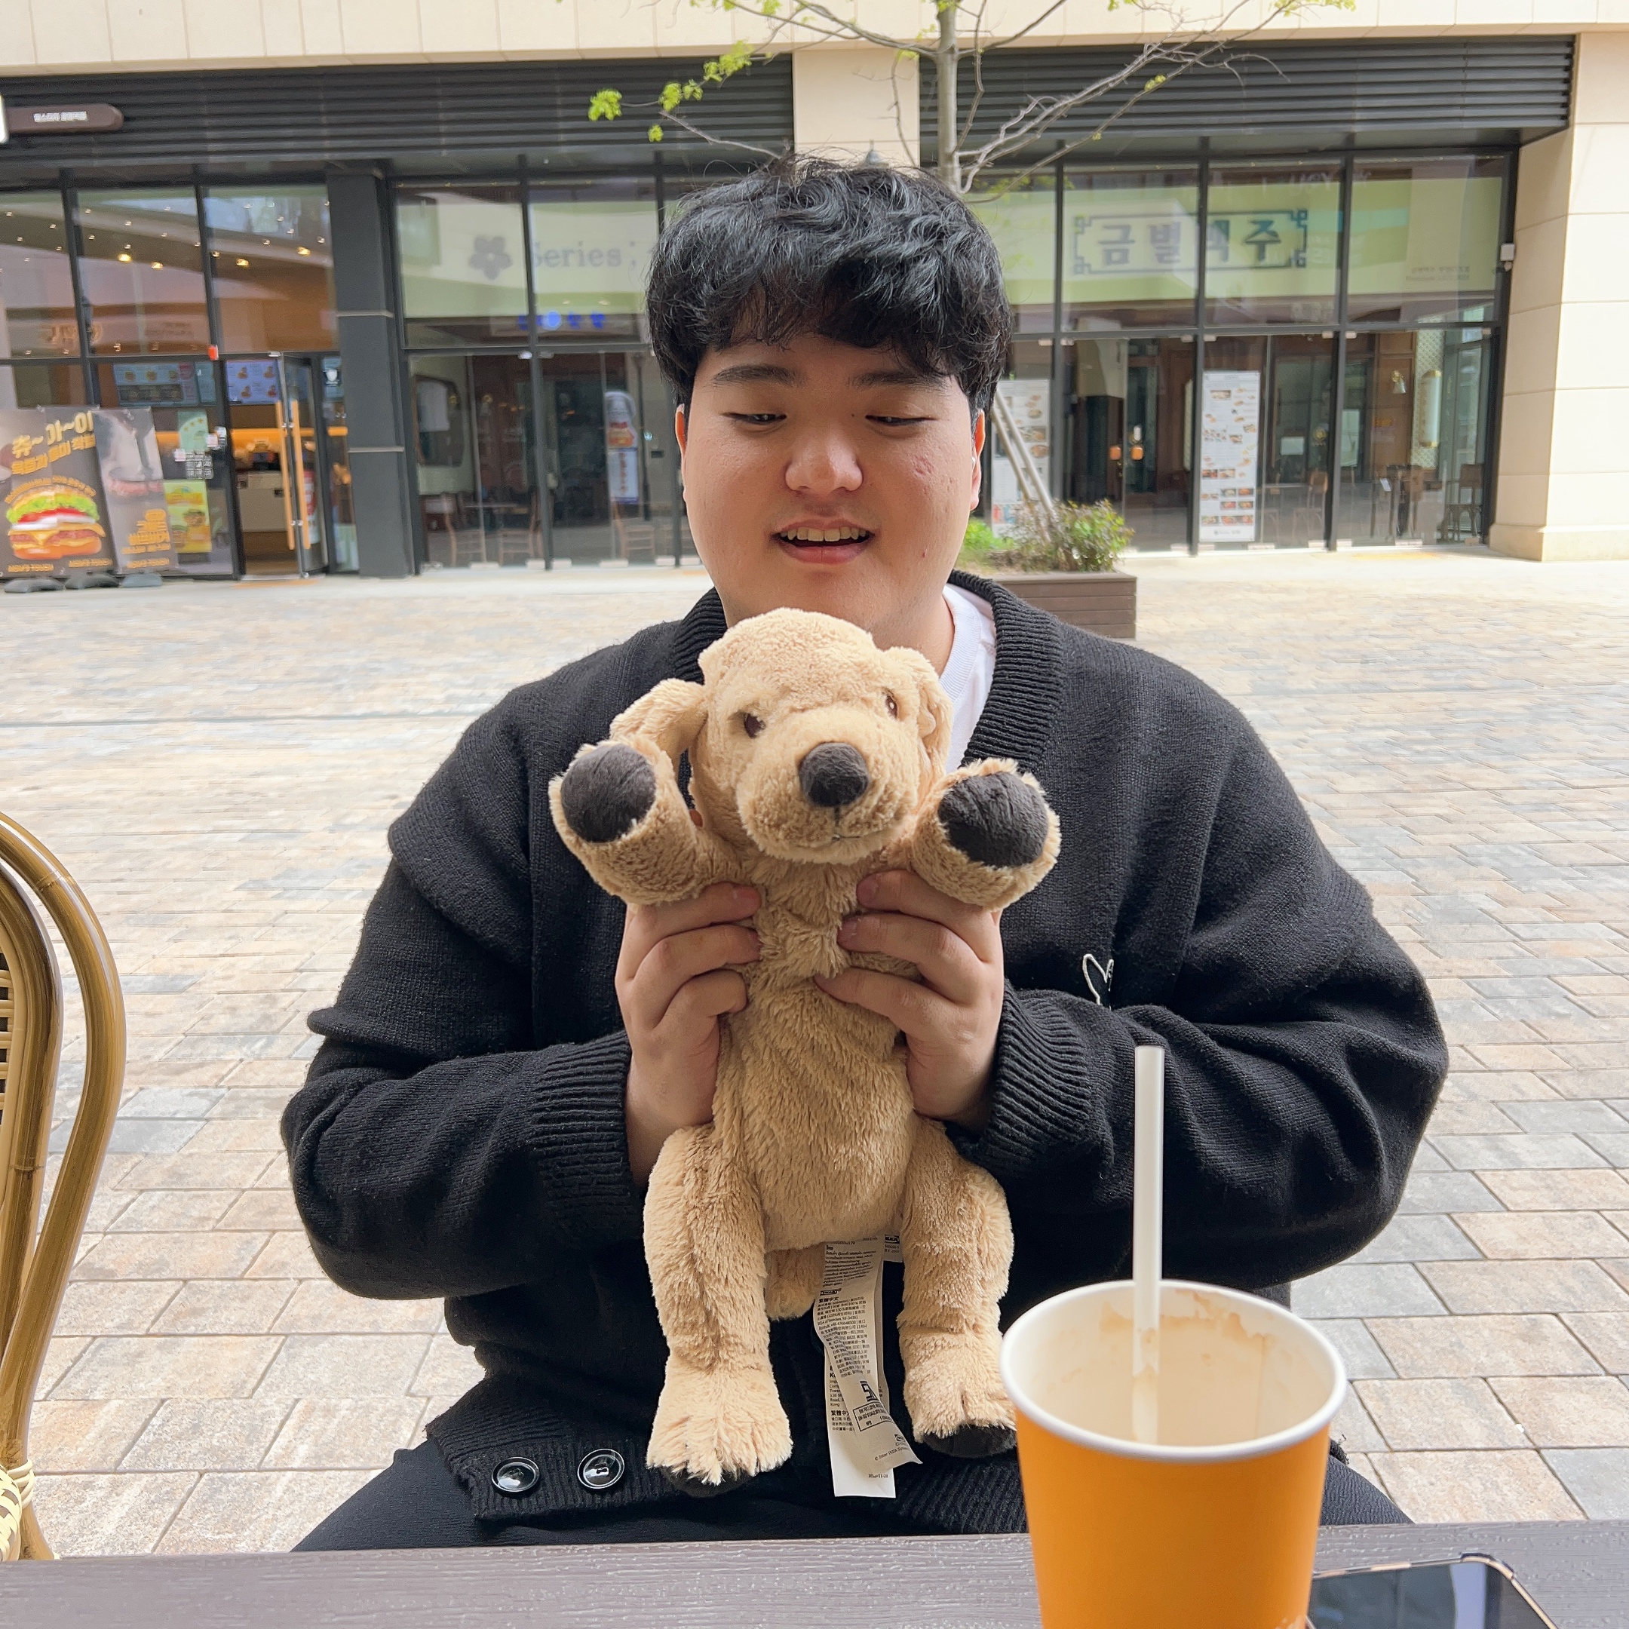

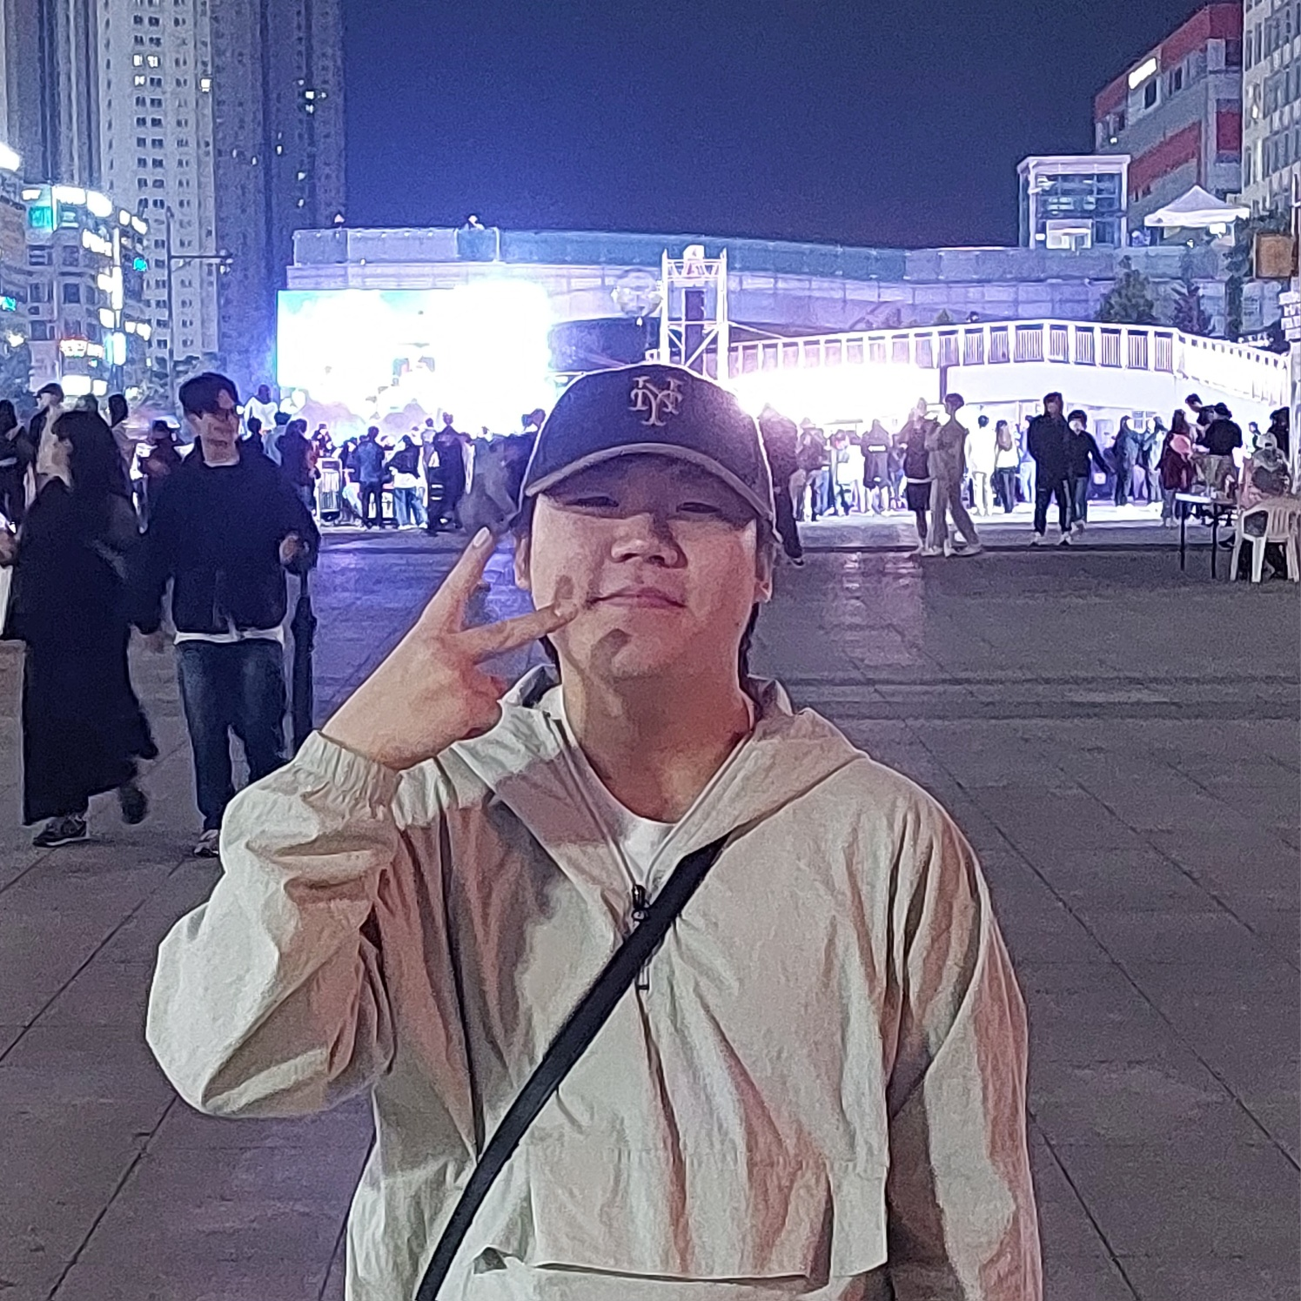
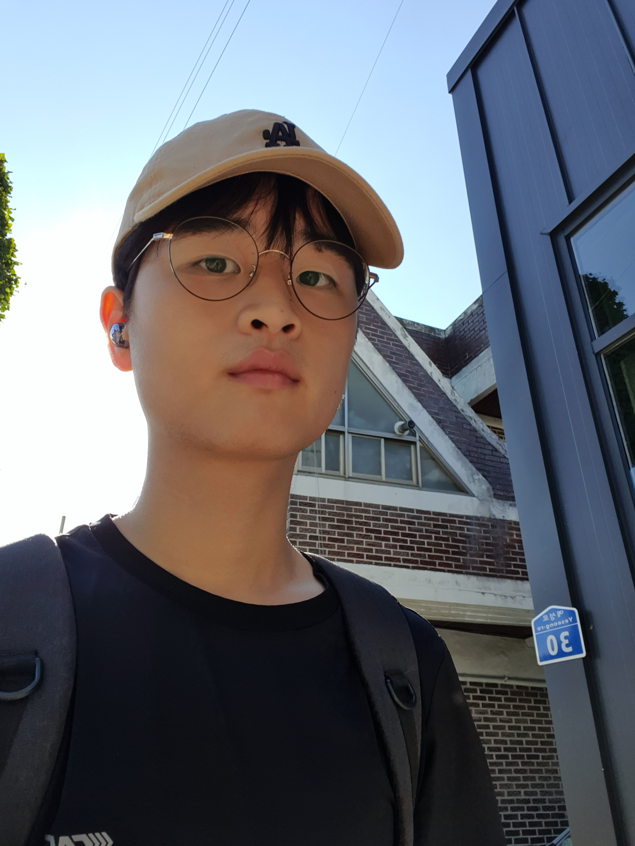
역할 분담
01
황현석
이진석
김민석
이승헌
팀장 (Back-end)
팀원 (Front-end)
팀원 (Front-end)
팀원 (Back-end)
팀 총괄
회의록 작성, PPT 작성
파일 분리, 깃허브 사용법 공유 및 관리
개발 규칙 제작
Back-end 파트 구현
Front-end 코드 오류 솔루션 제시 및 수정
달무티 콘솔 화면 구현
전체 코드파일 취합, 수정 및 구현
PPT 제작
게임 초기 화면 로직 제작
테스트 케이스 제작
PPT 제작 보조
Back-end 구현, 카드 제출 로직 강화
Front- end 테스트 및 오류 수정
20

Slide 21
회의내용
01
02
변수명/함수명 규칙 통일
카멜 표기법 사용
관례적인 변수 사용 (Ex. 반복문에서 반복 변수는 i)
한 눈에 알아볼 수 있는 변수/함수명 작성
(Ex. cardDistribute의 기능은?)
21

Slide 22
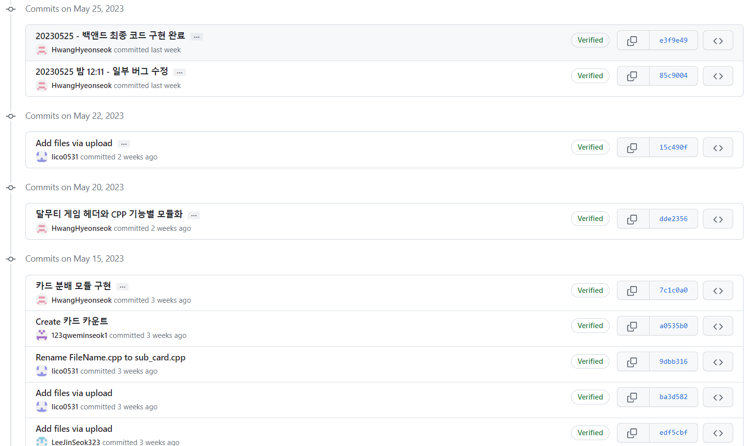
회의내용
01
02
깃허브를 통한 소스 코드 버전 관리
➔ 실수 대비, 코드 버전 관리
22

Slide 23
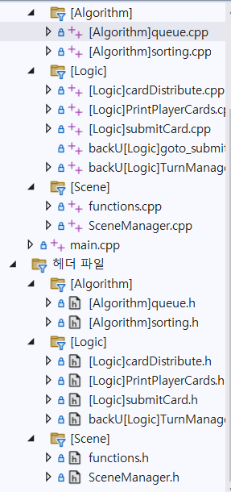
회의내용
01
02
”cpp 파일과 헤더 파일 분리”
23

Slide 24
회의내용
01
02
”괜히 파일만 많아지는데
왜 분리하지?”
24

Slide 25
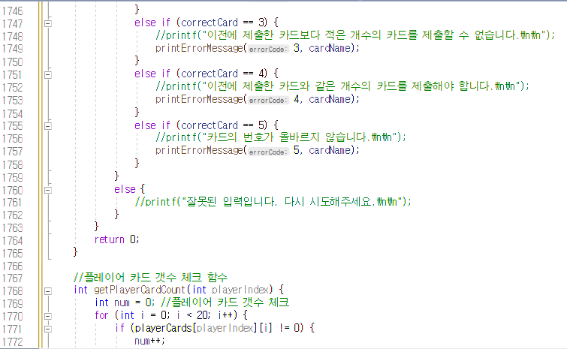
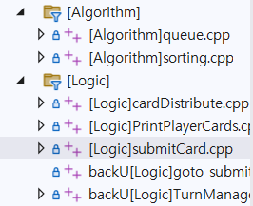
회의내용
01
02
협업자가 카드 분배 기능을 하는 부분을 찾는다.
640~900번째 줄에 있어요?
Q. ~~에 구현 되어 있어요.
25

Slide 26
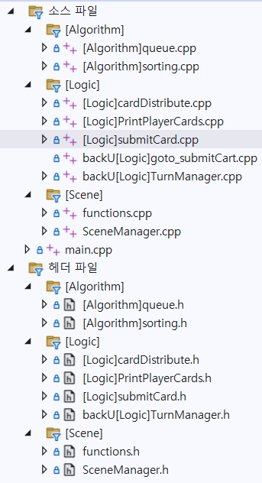
회의내용
01
02
“기능별로 분리”
➔ 코드 관리 용이 + 협업 생산성 향상
26

Slide 27
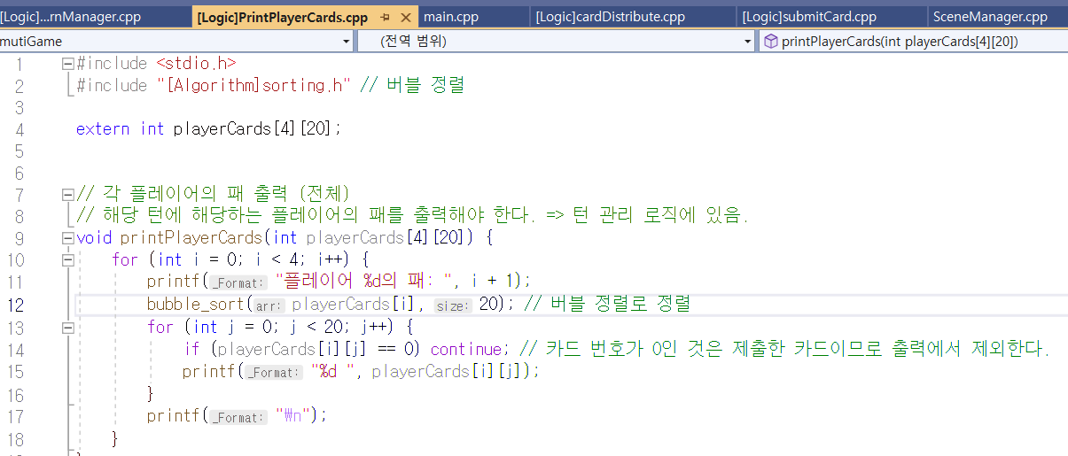
회의내용
01
02
“필요한 기능만 가져다 사용”
➔ 성능 개선(속도)
27

Slide 28
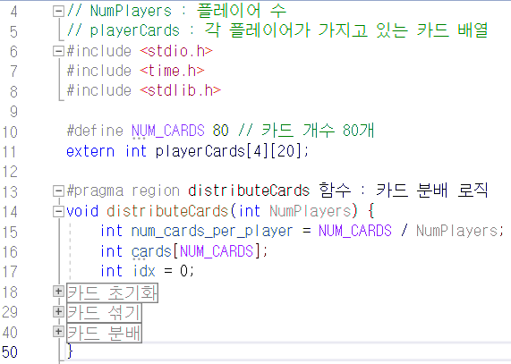
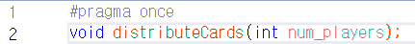
회의내용
01
02
.h는 함수의 선언,
.cpp는 함수의 정의, 호출
28

Slide 29
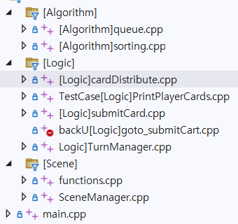
Back-end
01
03
Back-end 담당 소스 파일
카드 분배를 위한
버블 정렬 구현
카드 분배 로직 구현
카드 분배 로직 작동 확인
카드 제출 로직 구현
턴 관리 로직 구현
29

Slide 30

Back-end
01
03
게임 Logic 처리
cardDistribute.cpp
80장의 카드를 4인기준 20장씩 랜덤하게 배분
카드 배분 로직
turnManager.cpp
플레이어의 카드 제출 순서를 관리
게임 턴 관리
submitCard.cpp
카드 제출 및
카드 제출 예외 처리 관리
카드 제출 로직
미구현
매 턴마다 Player 카드를 카운트해 순위를 결정
모든 플레이어의 순위가 결정되면 게임 종료
게임 종료 로직
30

Slide 31
Back-end
01
03
카드 배분 로직 수정사항
ＳＴＡＲＴ
카드 초기화
카드 섞기
Front-end 부분으로 옮겼다.
카드 정렬 ➔ sorting.cpp
카드 분배
카드 정렬
［게임 화면］
배분 받은 카드 화면에 출력
31

Slide 32
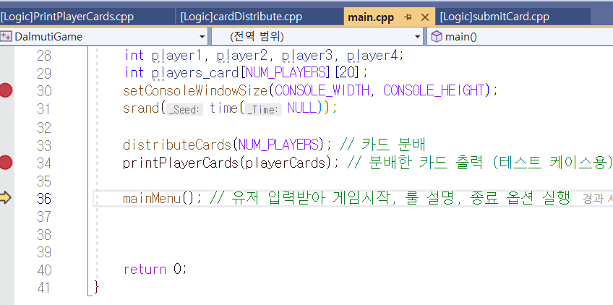
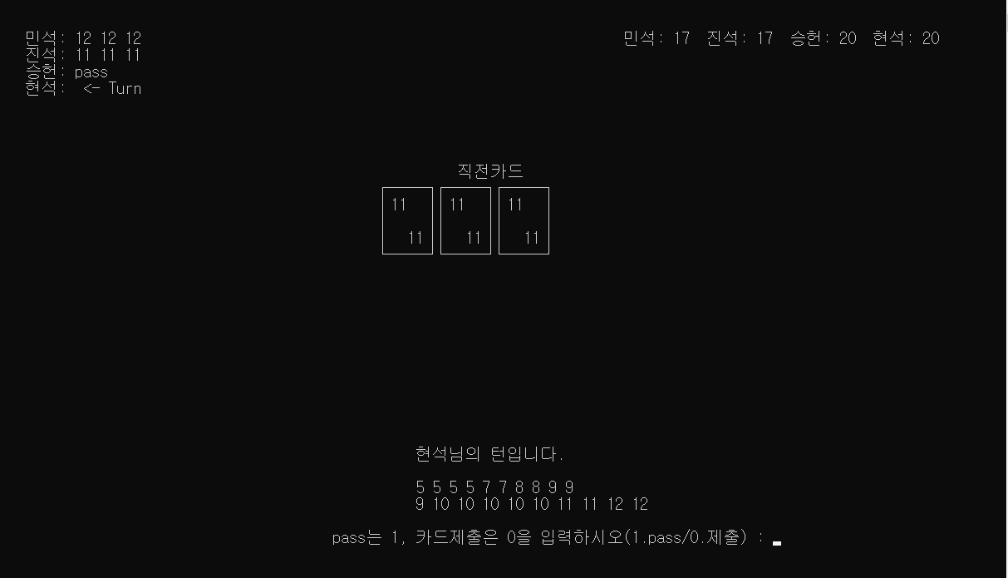
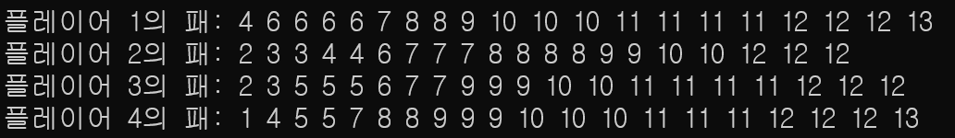
Back-end
01
카드 배분 로직 수행 결과
03
카드 분배 테스트 전용
인게임 화면
32

Slide 33
Back-end
03
게임 턴 관리 로직 수정사항
처음 구현 방식 ( 원형 큐 자료구조를 사용 )
Player 1
dequeue()
Player 2
Player 1
Player 3
Player 4
33

Slide 34
Back-end
03
게임 턴 관리 로직 수정사항
처음 구현 방식 ( 원형 큐 자료구조를 사용 )
Player 2
Queue를 통해 플레이어
순서를 순환
→ 코드가 불필요하게 복잡해짐
Player 3
Player 1
Player 4
enqueue()
Player 1
34

Slide 35
Back-end
01
03
게임 턴 관리 로직 수정사항
원형 큐로 관리
배열로 관리
endTurn(); // Player1,2,3,4 순서라고 가정
Ｐｌａｙｅｒ １
Ｐｌａｙｅｒ ２
Ｐｌａｙｅｒ ３
Ｐｌａｙｅｒ ４
Ｐｌａｙｅｒ １
Player 1
Player 2
Player 3
Player 4
cur
last
35

Slide 36
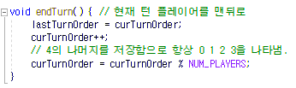
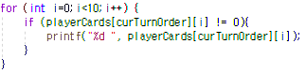
Back-end
03
게임 턴 관리 로직 구현
게임 중 턴 관리 – endTurn()
플레이어의 패를 저장하는
2차원 정수배열 playerCards와
플레이어들의 이름을 저장하는
2차원 문자배열 players_name의 인덱스로 활용
36

Slide 37
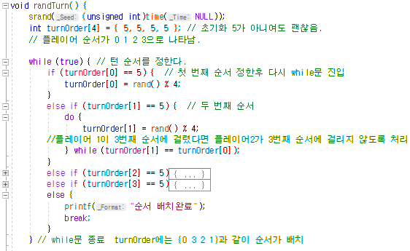
Back-end
03
게임 턴 관리 로직 구현
게임 시작 턴 부여 – randTurn()
“4명의 플레이어가 순서대로 랜덤하게 턴 순서를 정한다.”
tempP 배열
Player 1
Player 2
Player 3
Player 4
1번째
[0]
3번째
[2]
2번째
[1]
4번째
[3]
turnOrder 배열
37

Slide 38
Back-end
01
게임 턴 관리 로직 수행 결과
03
38

Slide 39
Back-end
카드 제출 로직 수정 사항
03
04
다음 ｐｌａｙｅｒ
턴 변경
PassCount와 BeforeCardCount/ BeforeCardName ‘전역변수’를 추가하여 카드 제출 룰 견고화
- Pass 연속 3회 시 다음 플레이어는 아무 카드나 제출 가능
- 이전이랑 같은 장수의 카드 제출 && 높은 등급 카드 제출
Ｙｅｓ
Ｐａｓｓ
하였는가？
Ｎｏ
카드제출
기존 goto문으로 제출 로직으로 되돌아가는 방법에서 while문 채택
Ｙｅｓ
카드 제출 오류가 있는가？
Ｎｏ
［게임 화면］
제출한 카드 화면에 출력
39

Slide 40
Back-end
goto문 ➔ while문
03
If. Pass를 한 경우 pass = 1; break;
If. 제출을 하는 경우 pass = 0;
오류코드 0: 정상 제출 break;
오류코드 1~5: 다시 제출
While (pass != 1)
ＳＴＡＲＴ
다음 ｐｌａｙｅｒ
턴 변경
Ｙｅｓ
Ｐａｓｓ
하였는가？
Ｎｏ
카드제출
Ｙｅｓ
카드 제출 오류가
있는가？
Ｎｏ
［게임 화면］
제출한 카드 화면에 출력
탈출
40

Slide 41
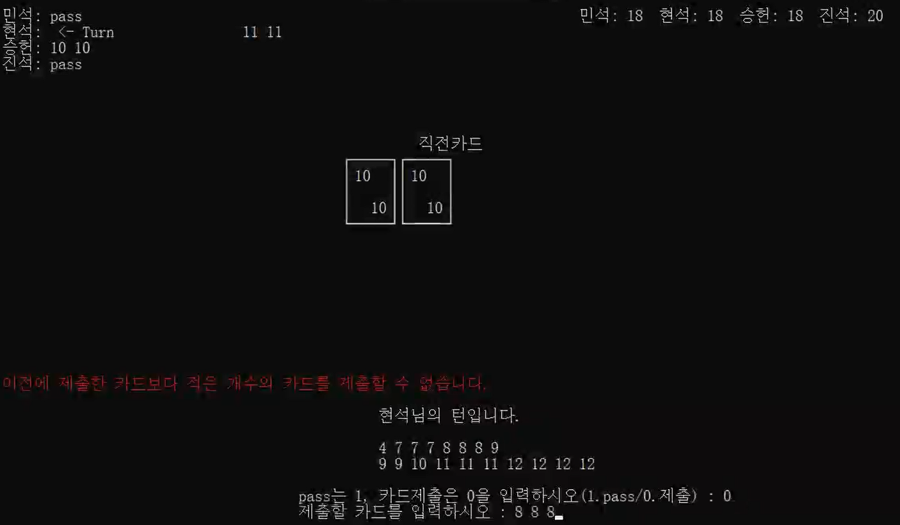
Back-end
01
카드 제출 로직 수행 결과
03
41

Slide 42
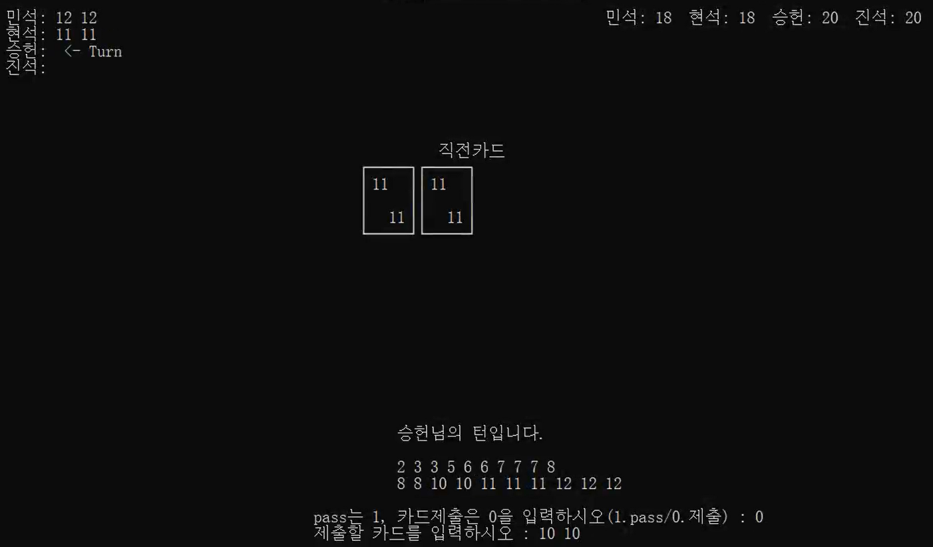
Back-end
01
카드 제출 로직 수행 결과
03
42

Slide 43
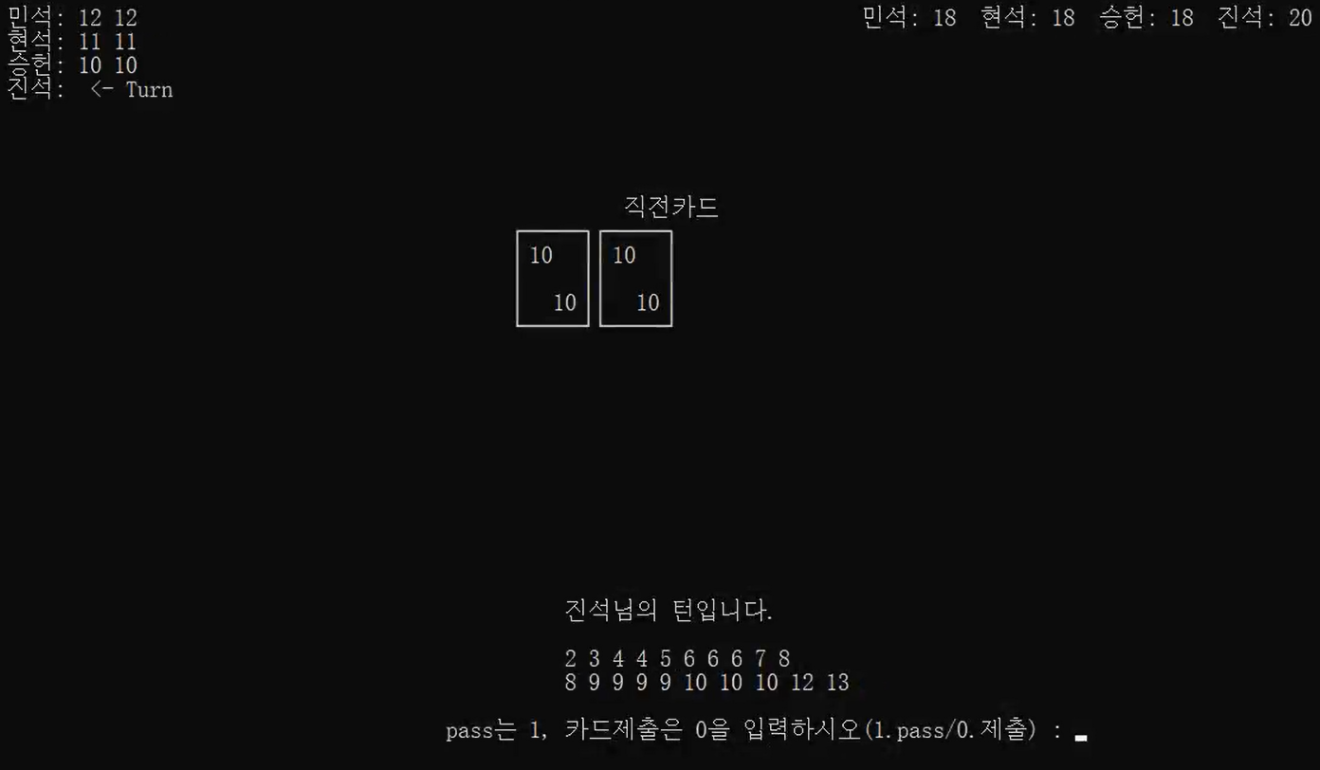
Back-end
01
카드 제출 로직 수행 결과
03
43

Slide 44
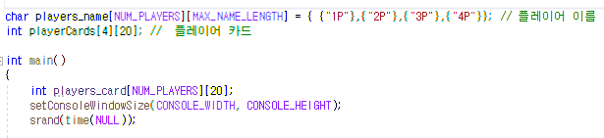
전역변수 도입
04
main.cpp
전역변수 →
지역변수 →
44

Slide 45
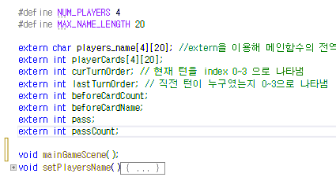
전역변수 도입
04
SceneManager.cpp
extern 선언 의미
다른 파일에 해당 변수가
전역으로 선언되어 있으니
새로 정의 하지말고 가져와서 사용하라
45

Slide 46
ＳＴＡＲＴ
SceneManager
04
메인 메뉴
룰 설명
플레이어 이름 입력
게임 종료
메인 게임 화면
3명이 카드를 모두 소진 하였는가?
NO
YES
게임 결과
46

Slide 47
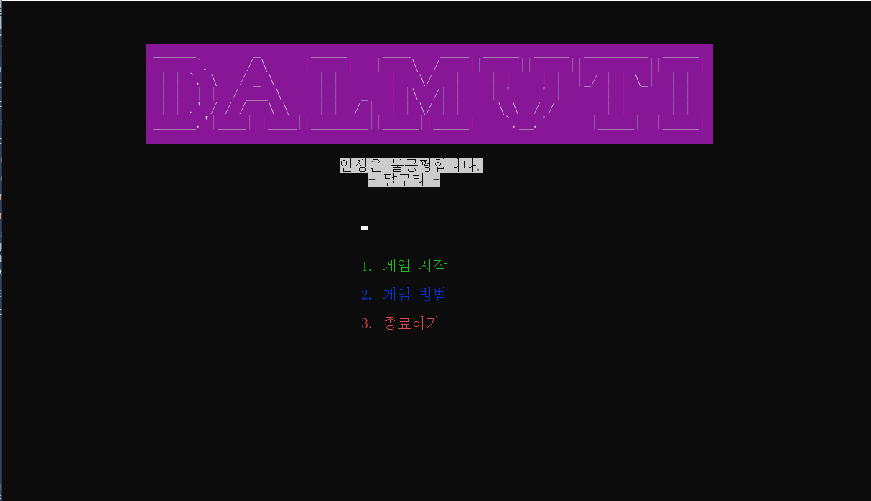
메인 메뉴
04
47

Slide 48
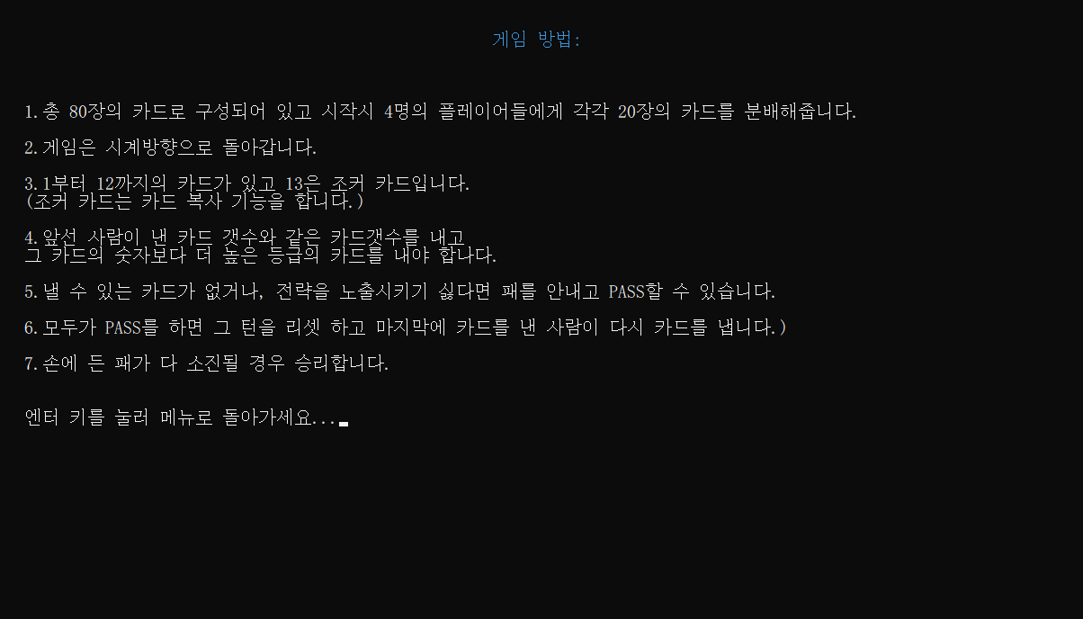
룰 설명
04

Slide 49
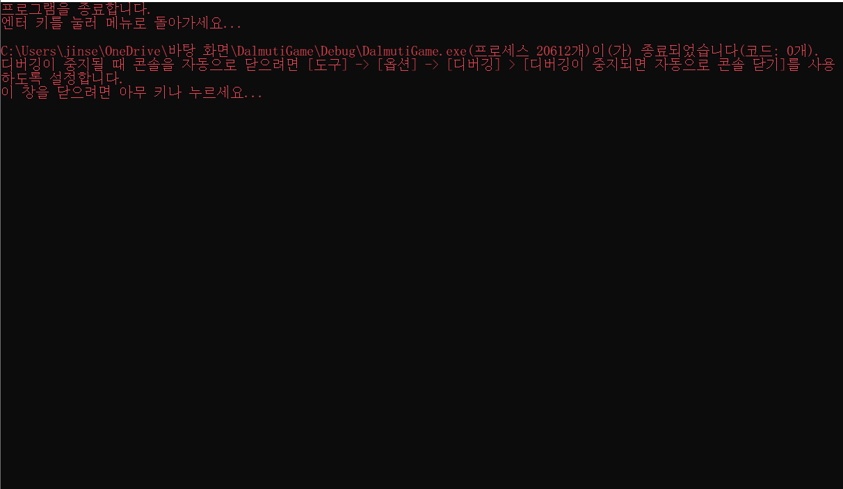
게임 종료
04

Slide 50
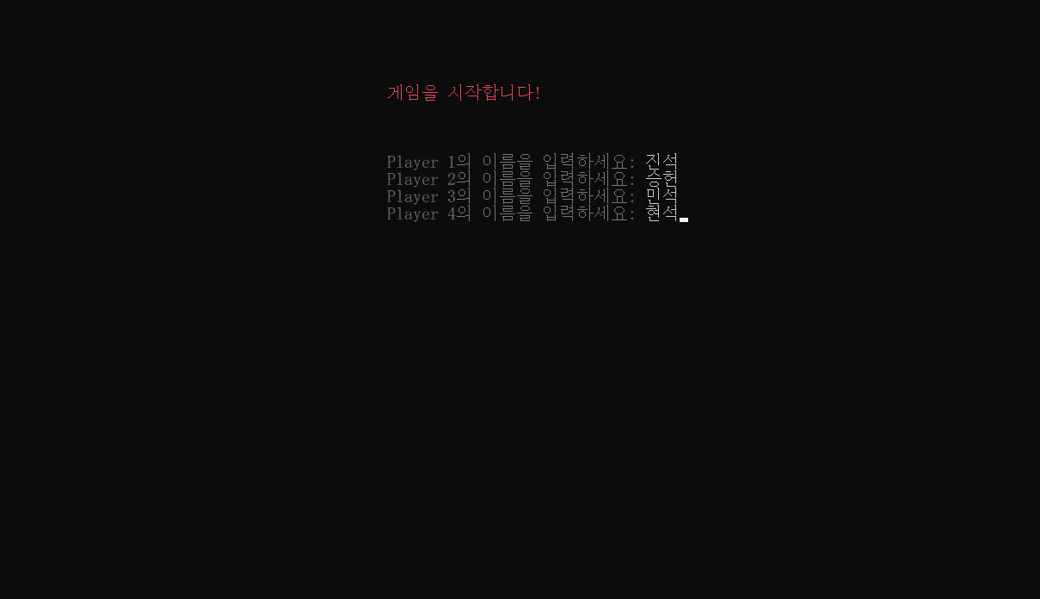
플레이어 이름 입력
04

Slide 51
게임 메인화면
04

Slide 52
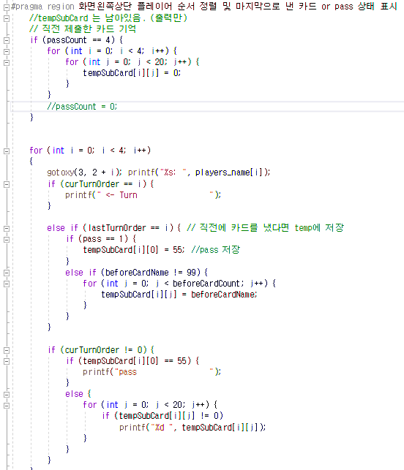
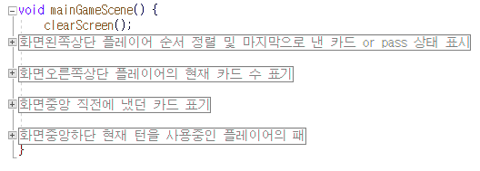
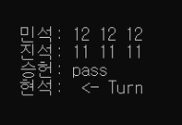
메인 게임 화면
04
52

Slide 53
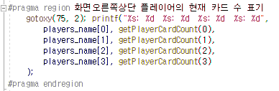

메인 게임 화면
04
53

Slide 54
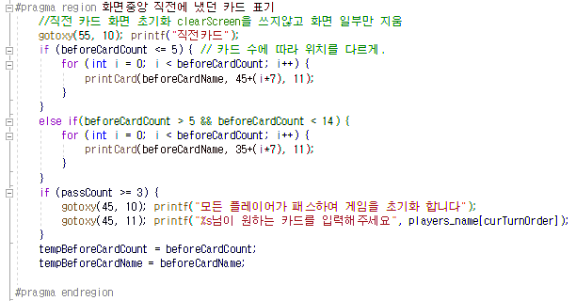
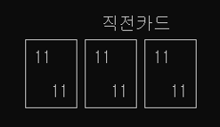
메인 게임 화면
04
54

Slide 55
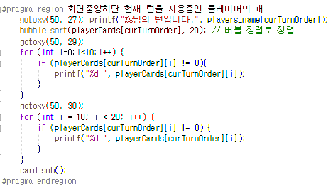
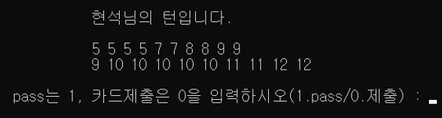
메인 게임 화면
04
55

Slide 56
결과물- 게임 메인 화면
04

Slide 57
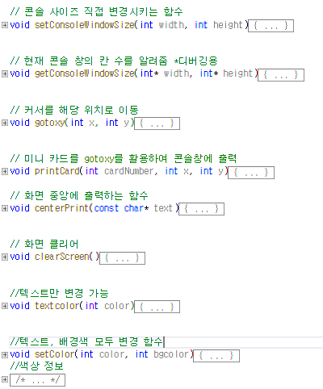
functions
04
57

Slide 58
한계점
05
아직 4인 플레이만 지원한다.
4인 플레이가 안정적으로 구현되면
다양한 플레이어가 플레이 할 수 있는 환경 제공
2. 통신이 되지 않는다.
C언어로 통신을 구현하려면, “소켓 프로그래밍”을 해야한다.
소켓 프로그래밍은 2학년 학부생 레벨을 벗어나고 시간적 제약이 있다고 판단하여 이번 프로젝트에서는 고려하지 않았다.
58

Slide 59

추후 개발 계획
06
- 게임 시작 시 사운드 효과 추가
- UI 버그 수정
- 디자인 다듬기
Front-end 개발 계획
Back-end 개발 계획
게임 종료 로직 구현
클린 코딩을 위한 코드 리펙토링
59

